Slide 1

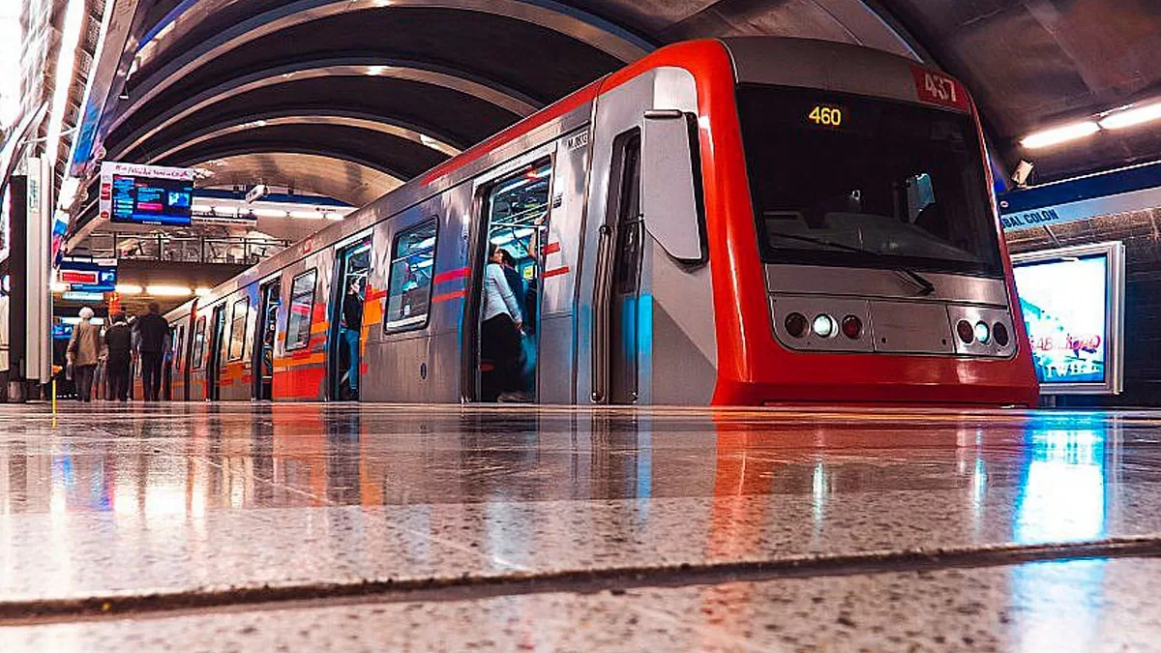
Metro
Cultural
Felipe Gallardo
Matías Millaqueo
Proyecto Capstone 706V
Docente - Fernando Herrera

Slide 2

Compromisos anterior sesión
Realizar Guías fase 2 ✔
Arreglar diagrama BD ✔
Avance front end ✔
Terminar el modelo 4 +1 X
Porcentaje de avance: 75% del sprint.

Slide 3
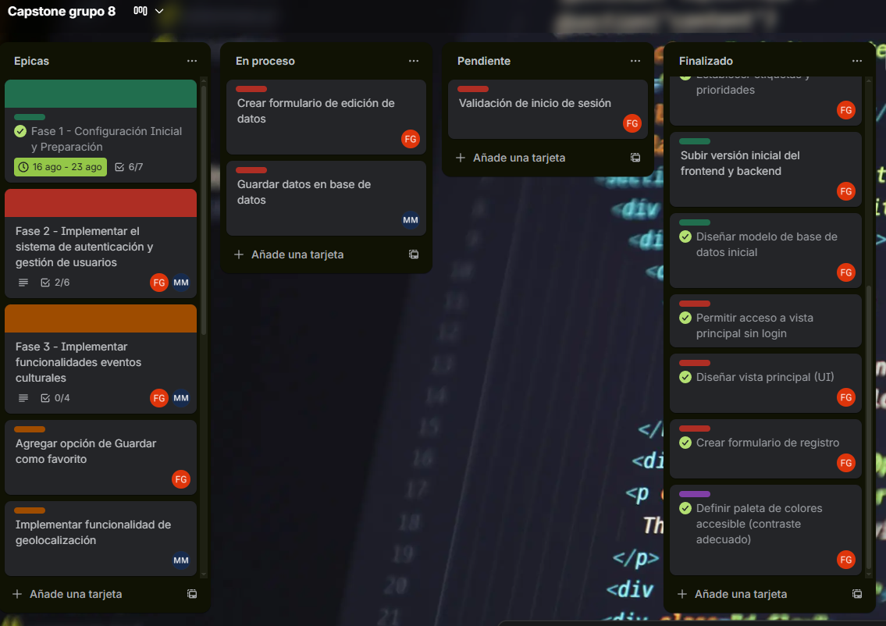
Estados de avance Trello

Slide 4
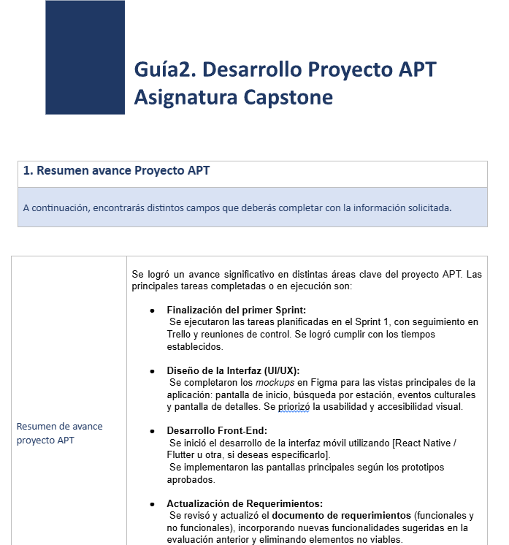
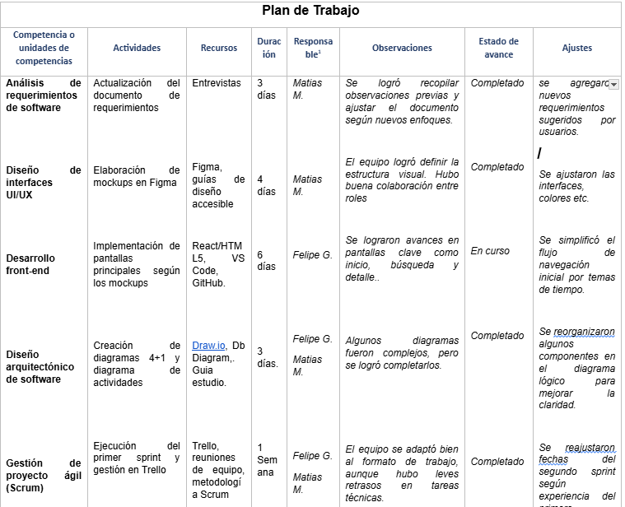
Entregables Fase 2

Slide 5
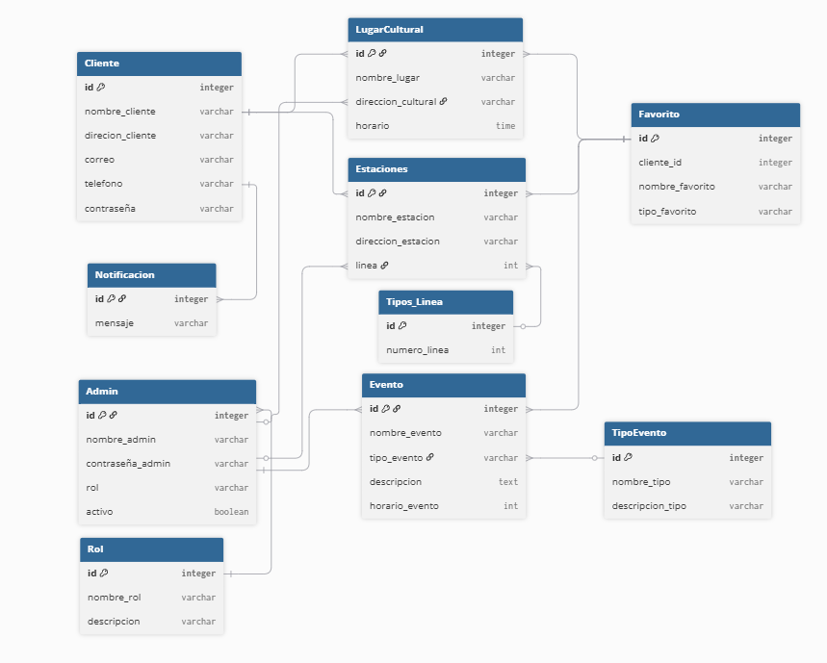
Base de datos

Slide 6
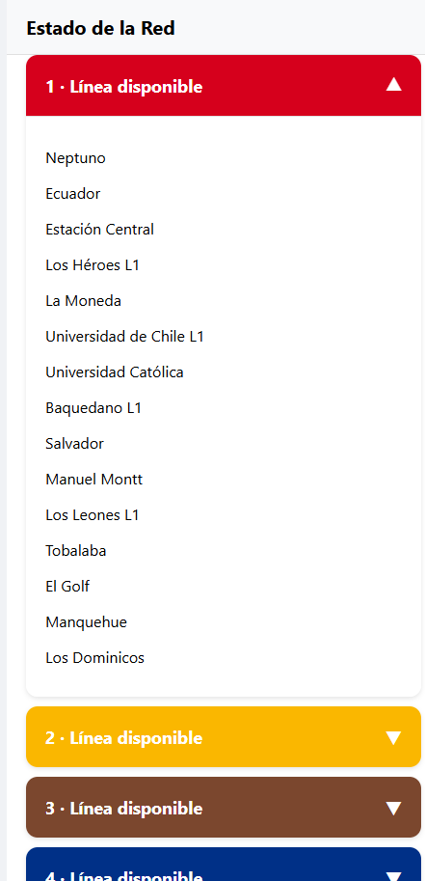
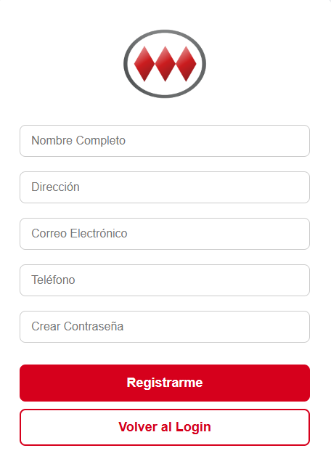
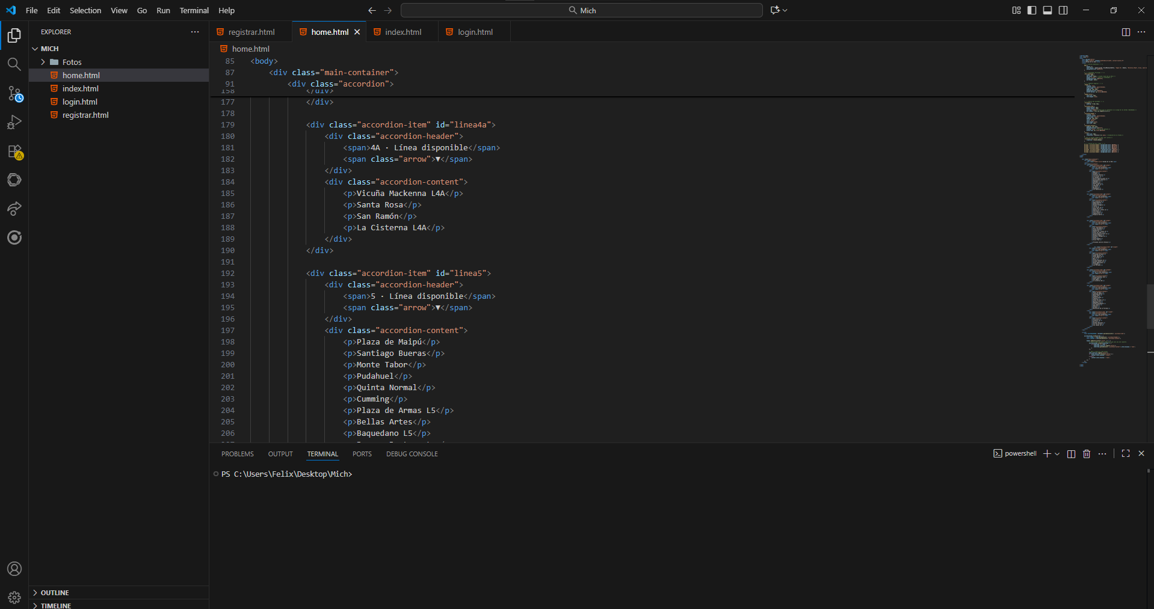
Front End

Slide 7
Compromisos próxima sesión
Cargar los archivos de Fase 2 a Github.
Avanzar en el 2do sprint.
Revisar API.

